Slide 1
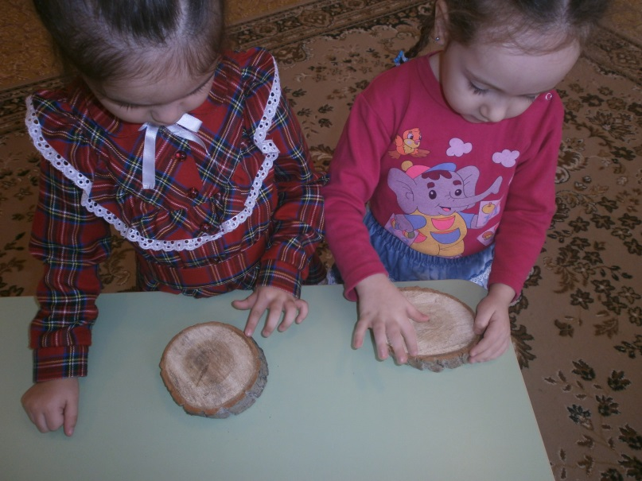
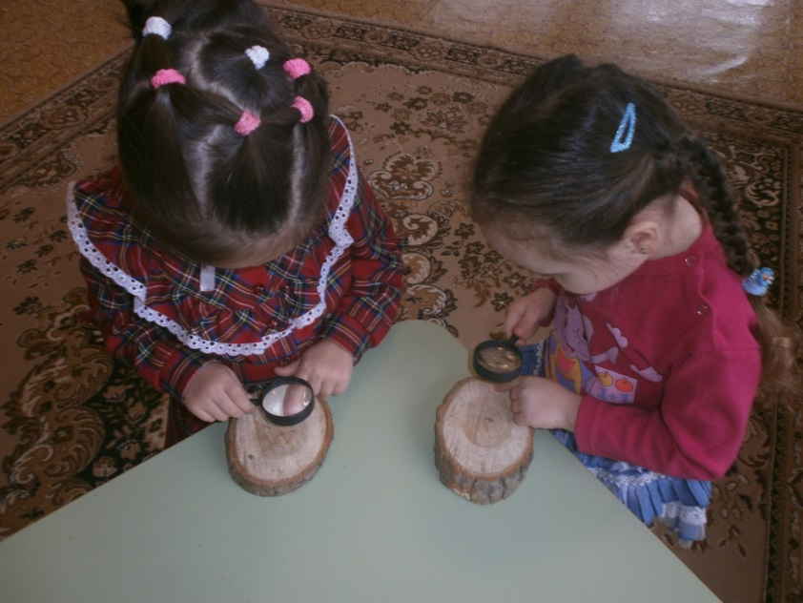

Муниципальное бюджетное дошкольное образовательное учреждение «Детский сад «Подсолнушек»
«Эксперимент в познавательной деятельности и в повседневной жизни».

Slide 2
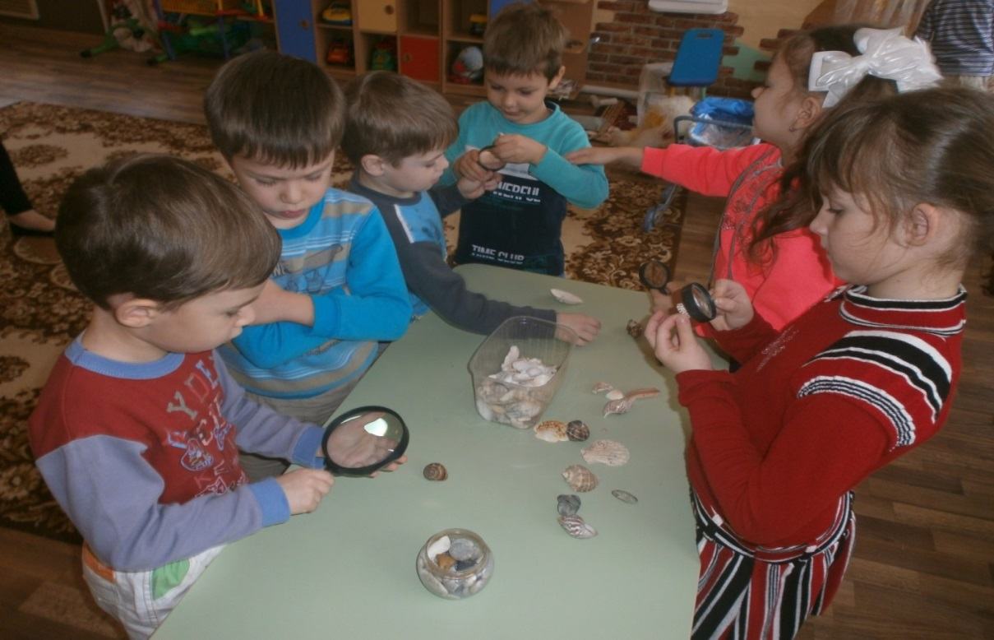
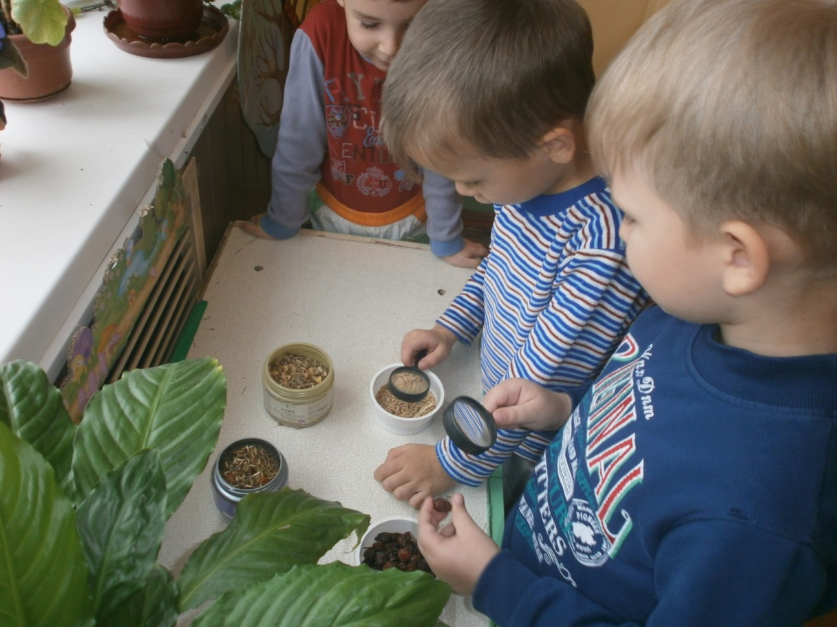
Китайская пословица гласит:
«Расскажи – и я забуду, покажи – и я запомню, дай попробовать – и я пойму».
Основной целью опытно- экспериментальной деятельности дошкольников является развитие свободной творческой личности ребенка, обеспечение развитие творческого психологического воображения и благополучия и мышления здоровья детей.

Slide 3
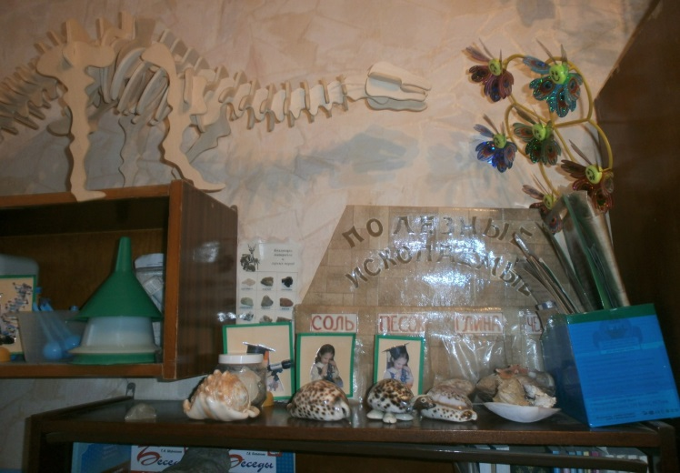
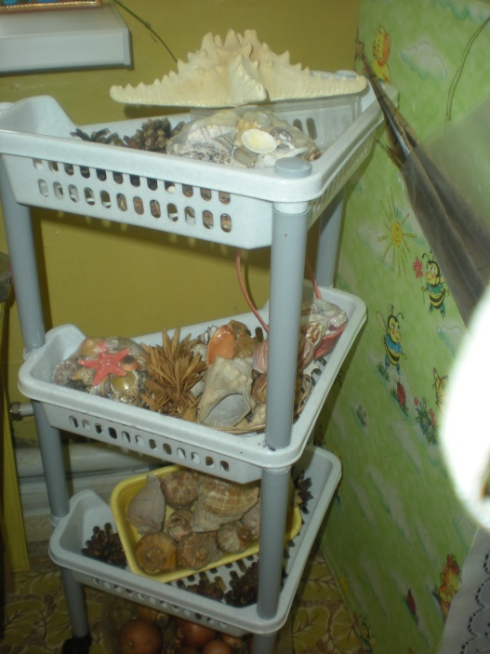
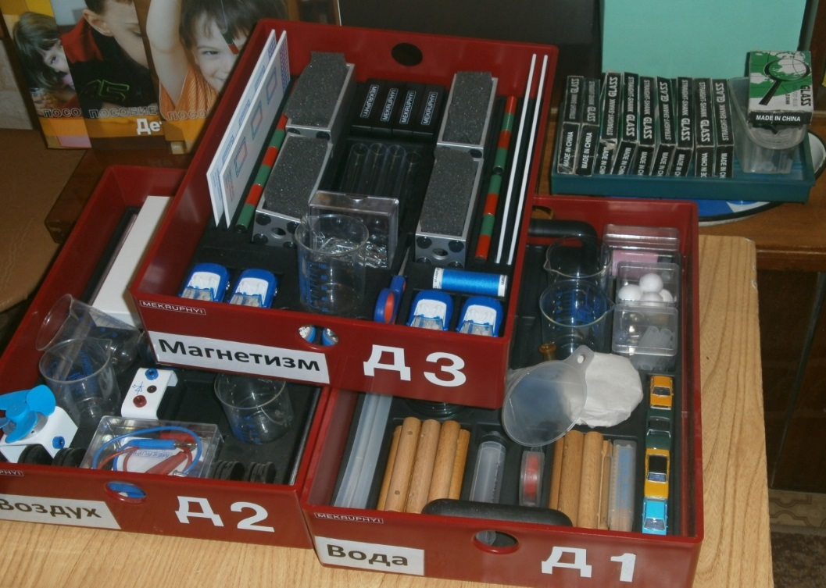
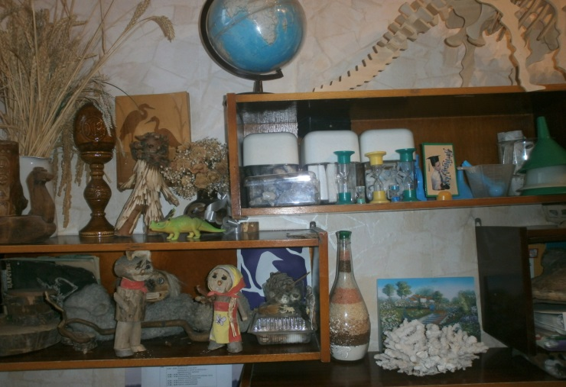
В детском саду имеется
оборудование, пособия, методическая литература, переносная мини лаборатория

Slide 4
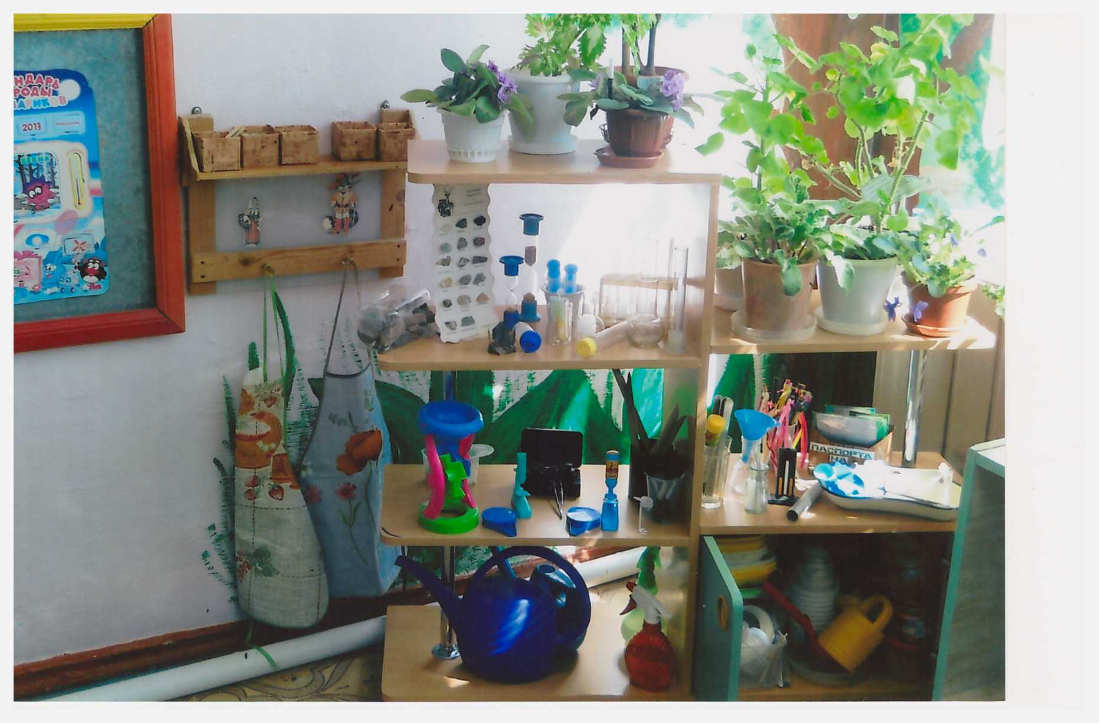
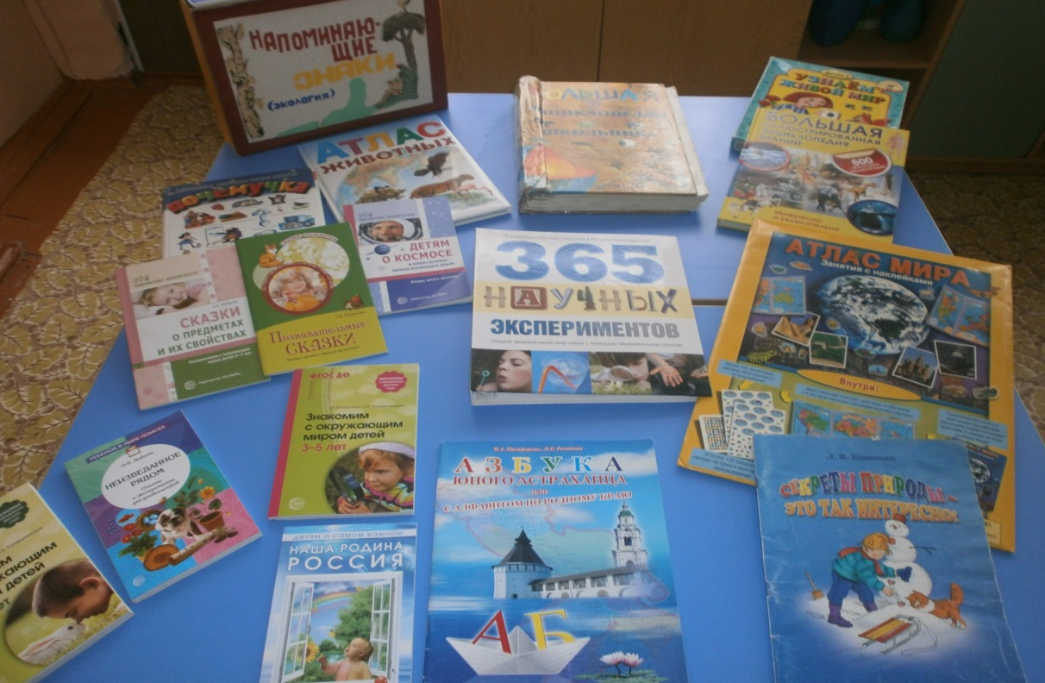
В группах имеются мини лаборатории – место, где дети самостоятельно занимаются исследовательской деятельностью.
Предметы, которыми пользуются дети: предметы разной фактуры, дерево, металл, бумага, ткань, сыпучие вещества, воронка, вода, песок, железные шарики разных размеров, стаканчики, магниты, нитки и т.д.
Непосредственный контакт ребенка с предметами или материалами, элементарные опыты с ними позволяют познать их свойства, качества, возможности, пробуждают любознательность, желание узнать больше, обогащают яркими образами окружающего мира. Воспитатель имеет предметы, которыми пользуется сам при проведении сложных опытов: пробирки, спиртовка, стекло и т.д

Slide 5
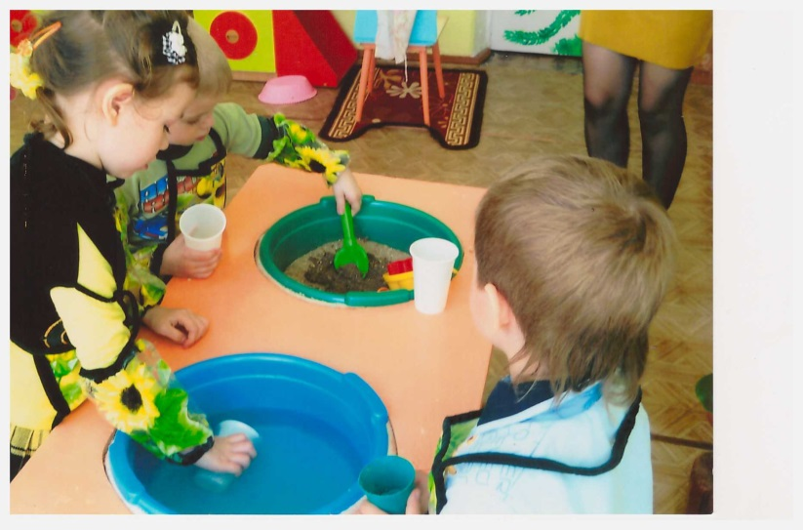
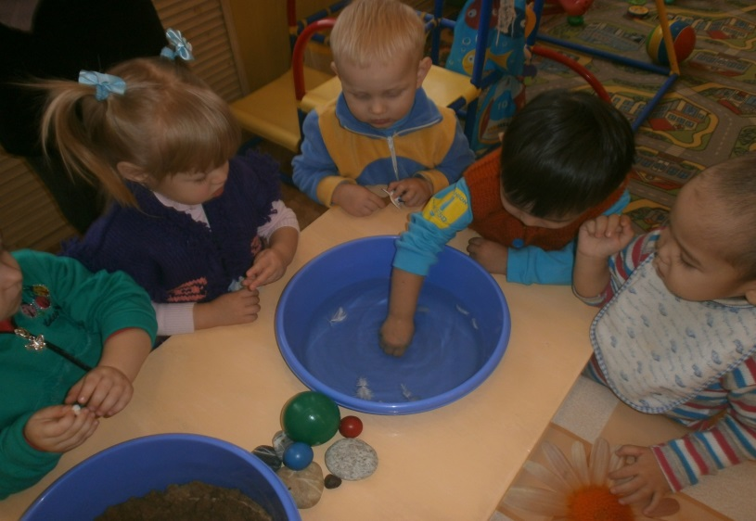
Дети очень любят экспериментировать.
Это объясняется тем, что им присуще наглядно-действенное и наглядно- образное мышление, и экспериментирование, как никакой другой метод, соответствует этим возрастным особенностям.
В дошкольном возрасте он является ведущим, а в первые три года – практически единственным способом познания мира.
Эксперименты составляют основу всякого знания, без них любые понятия превращаются в сухие абстракции.

Slide 6
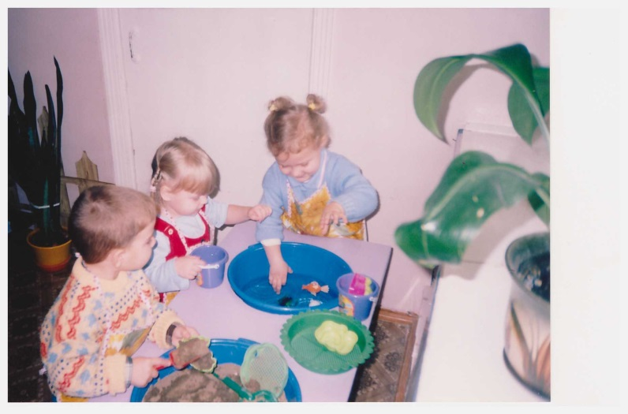
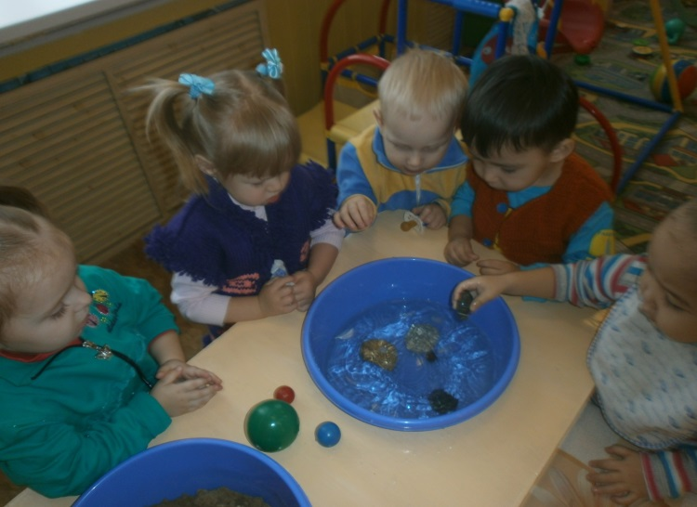
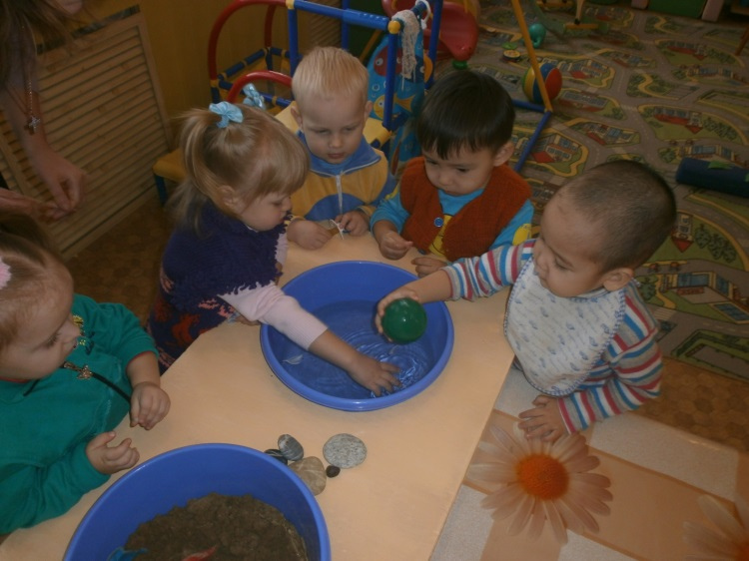

Slide 7
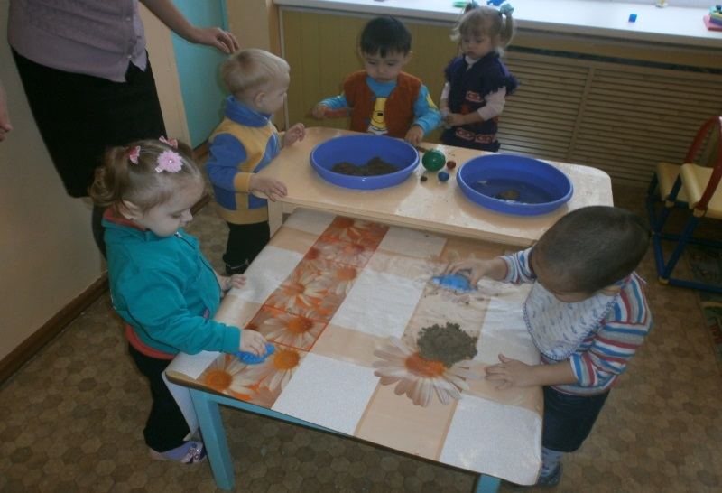
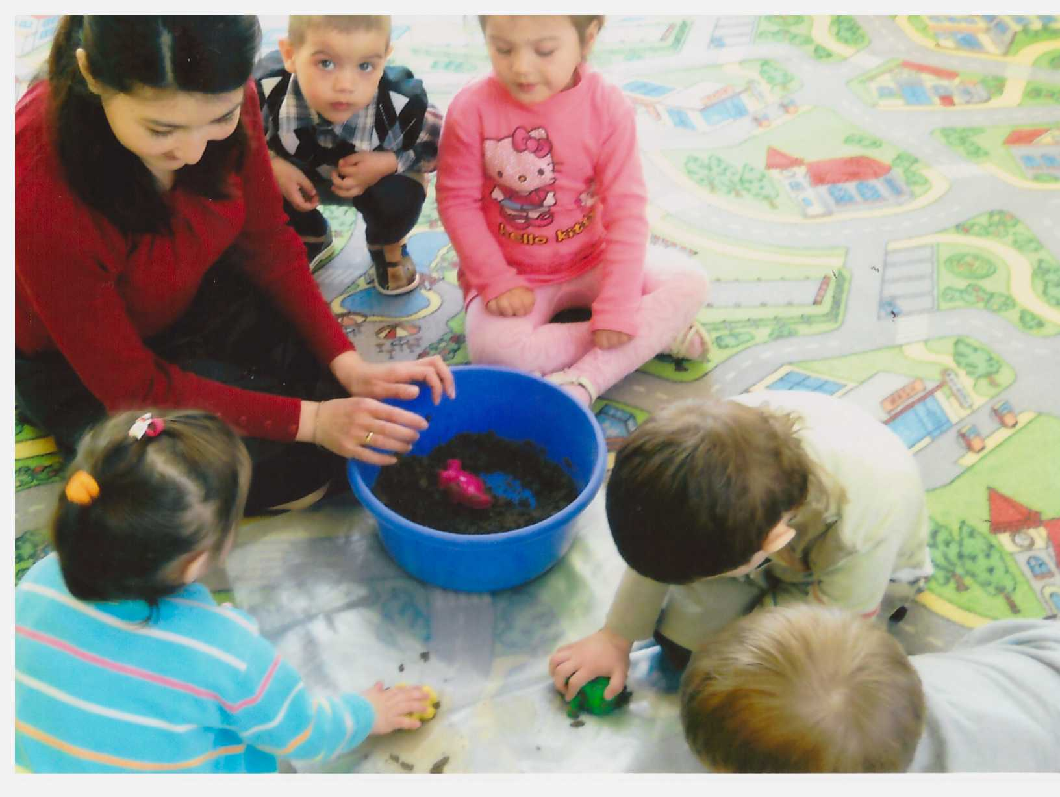
Изучая свойства песка, малыши делают вывод, что сухой песок светлого цвета, сыпучий, из него нельзя слепить куличик. Мокрый песок темный, из него легко лепить, но невозможно сделать рисунок, так как он не сыплется.

Slide 8
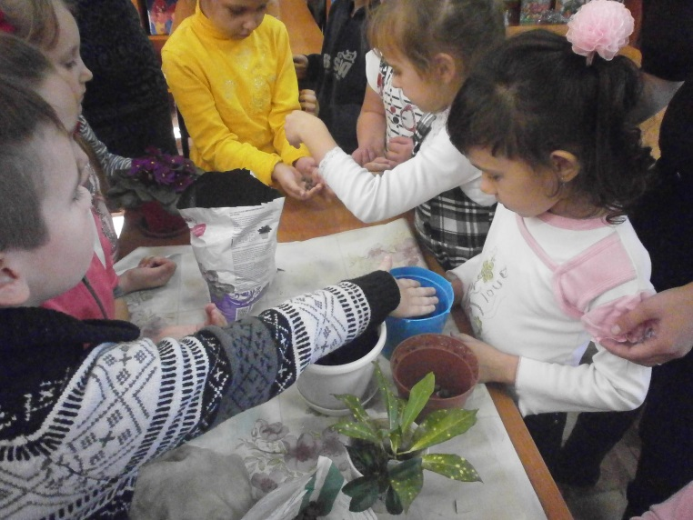
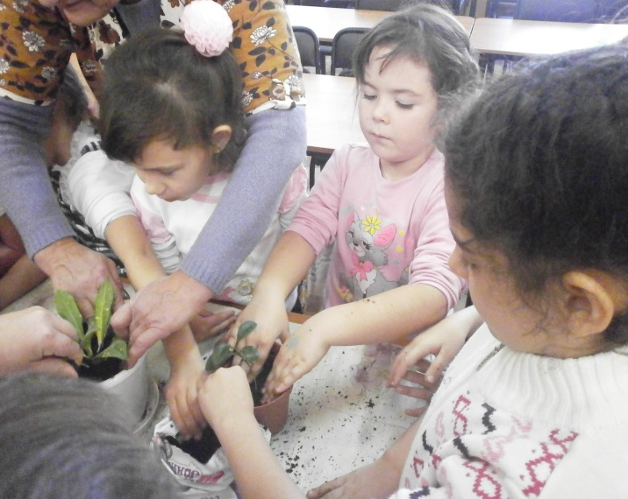
Опытно - экспериментальная деятельность позволяет объединить все виды деятельности и все стороны воспитания, развивает наблюдательность и пытливость ума, развивает стремление к познанию мира, все познавательные способности, умение изобретать, использовать нестандартные решения в трудных ситуациях, создавать творческую личность.

Slide 9
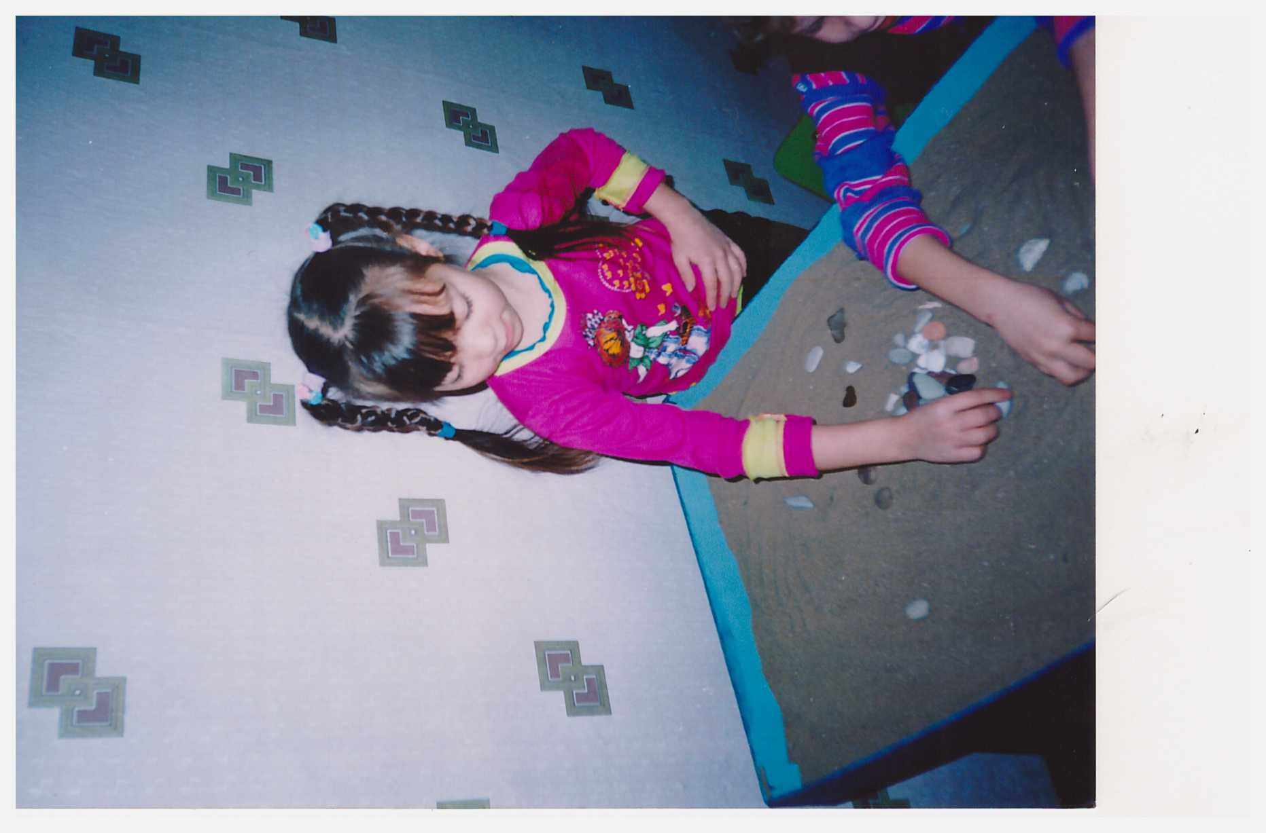
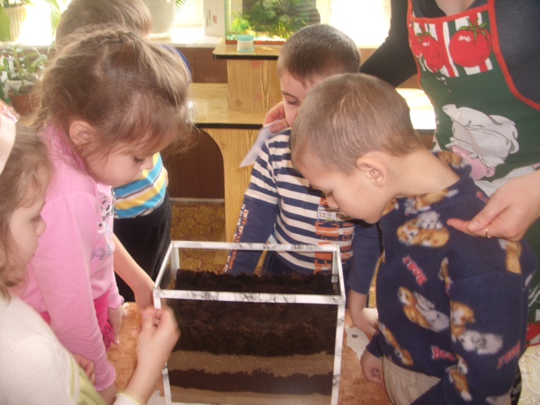
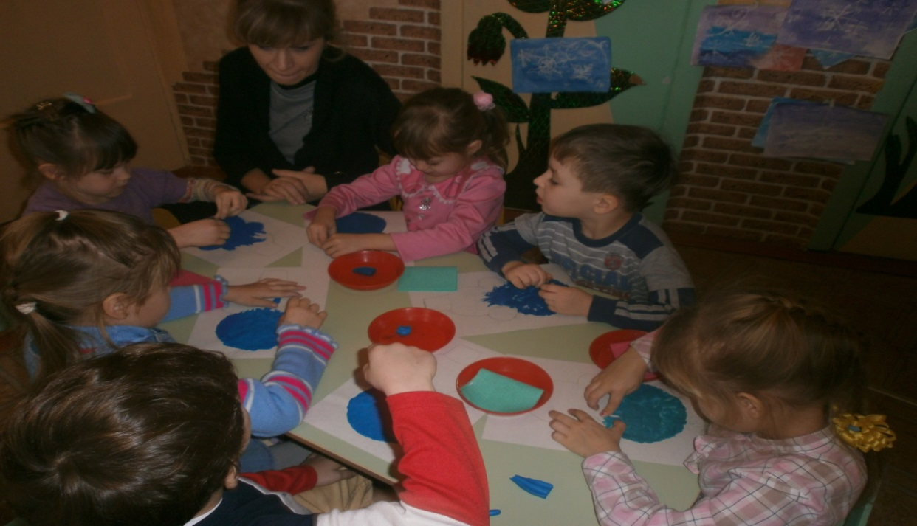

Slide 10
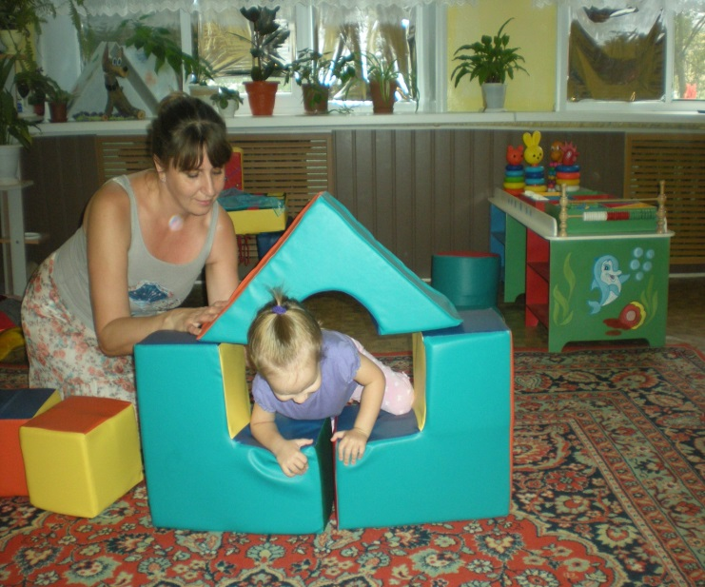
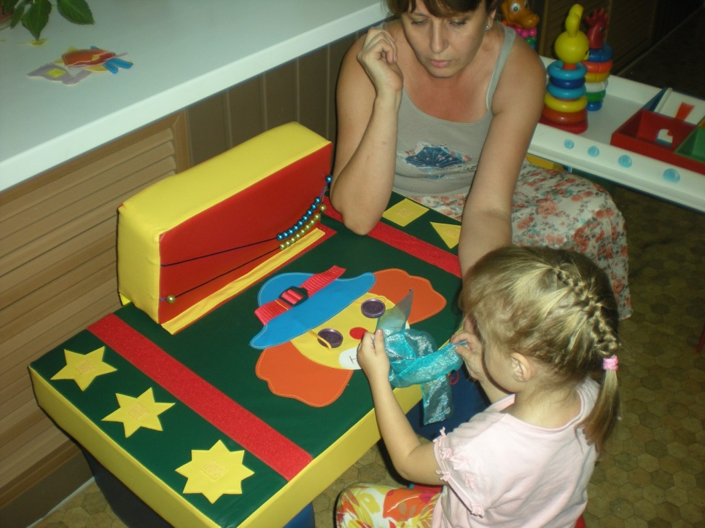
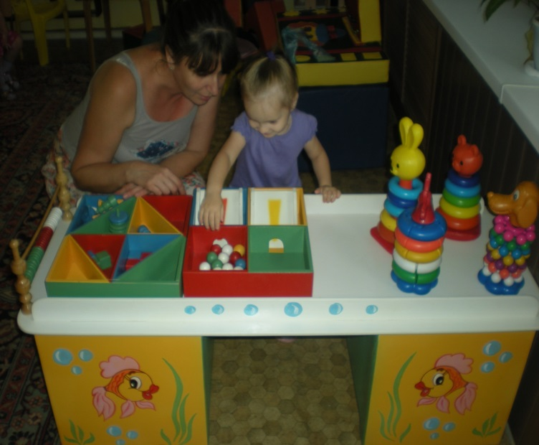
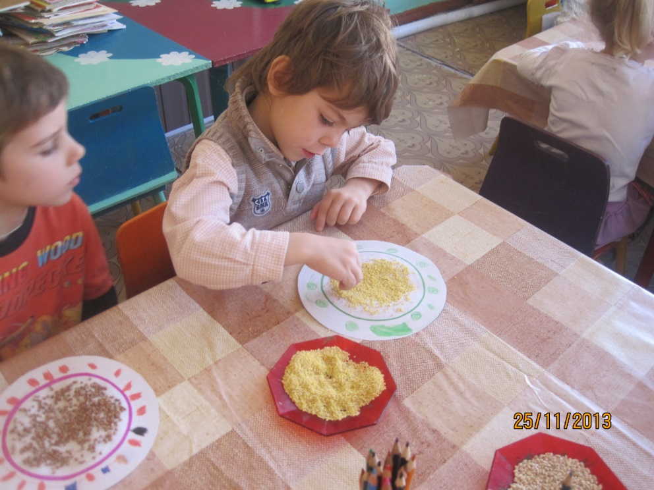

Slide 11
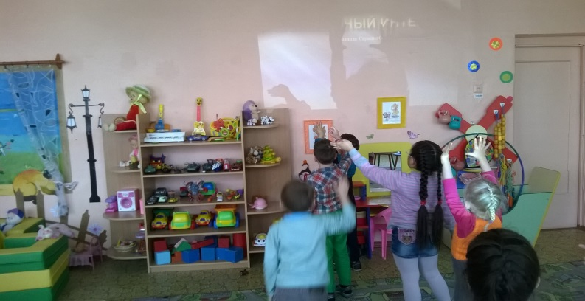
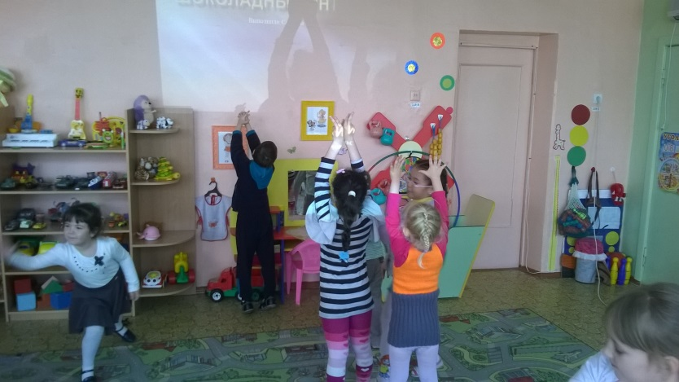
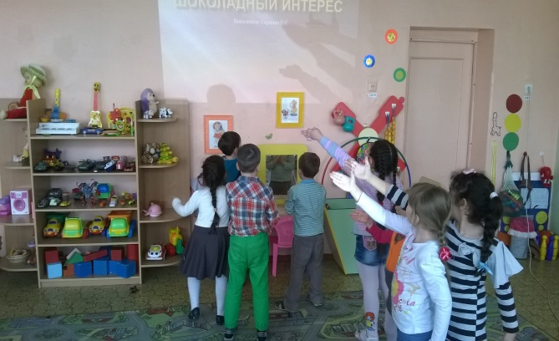
Дети любят экспериментировать со светом, с тенью, показывают целые представления.

Slide 12
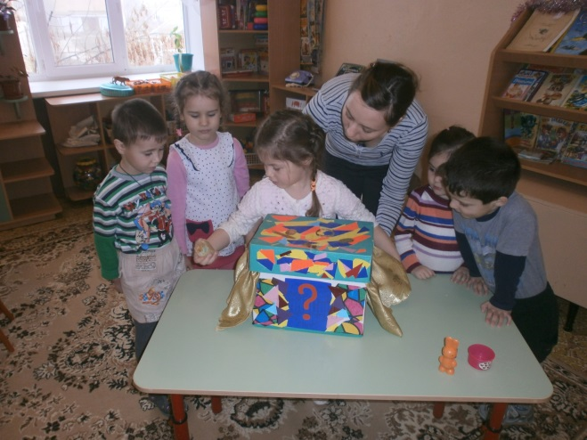
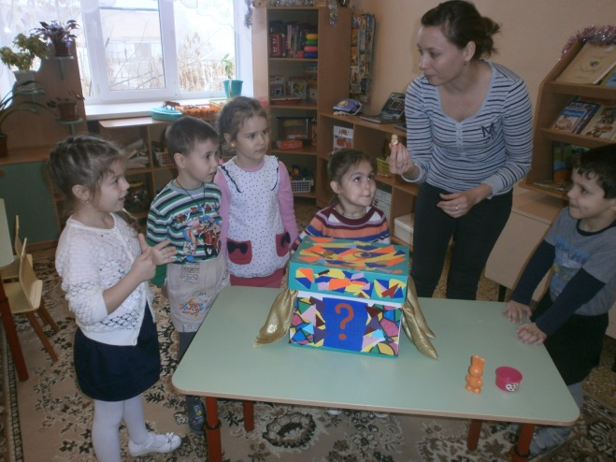
Исследовательская деятельность вызывает огромный интерес у детей. Исследования предоставляют ребенку возможность самому найти ответы на вопросы «как?» и «почему?». Самостоятельное экспериментирование дает ребенку возможность опробовать разные способы действия. Дети определяют предметы на ощупь, по запаху и т. д.

Slide 13
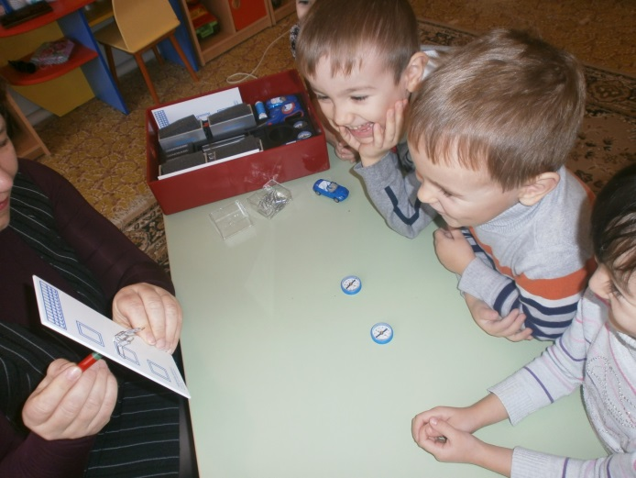
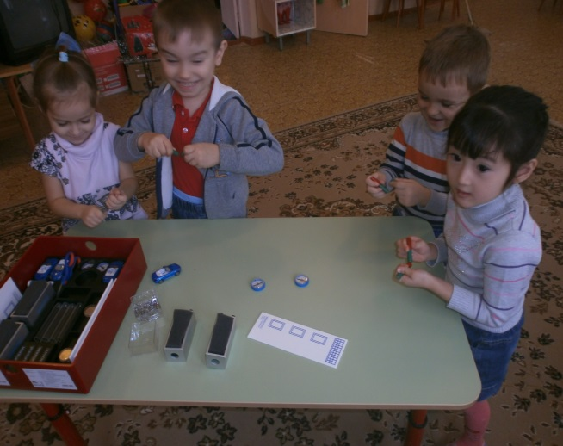
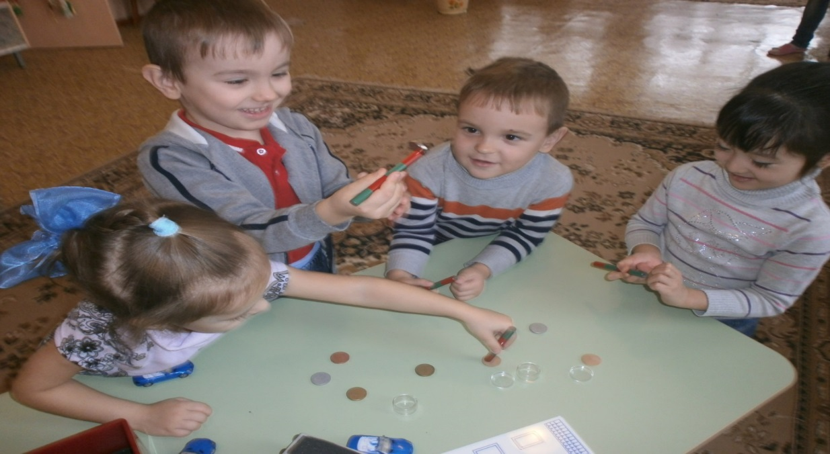
Знакомимся с физическим явлением «магнетизм»

Slide 14
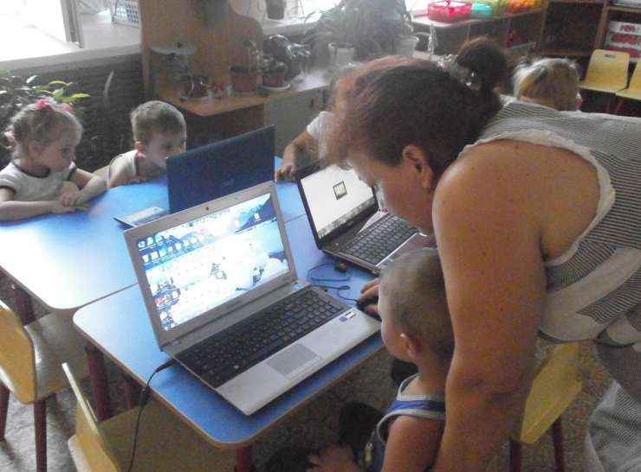
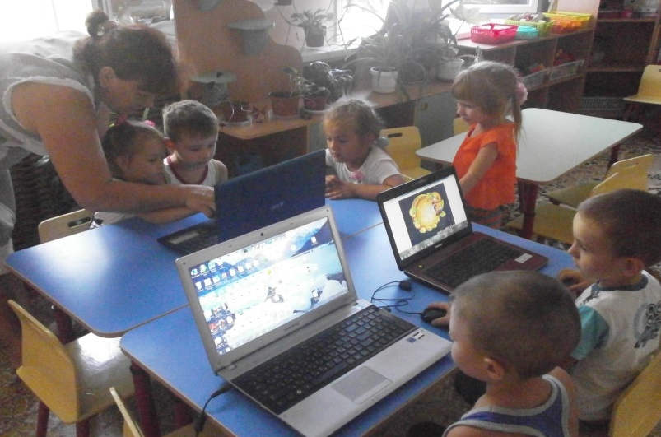
Для развития познавательно – исследовательского развития педагоги применяют интернет ресурсы.

Slide 15
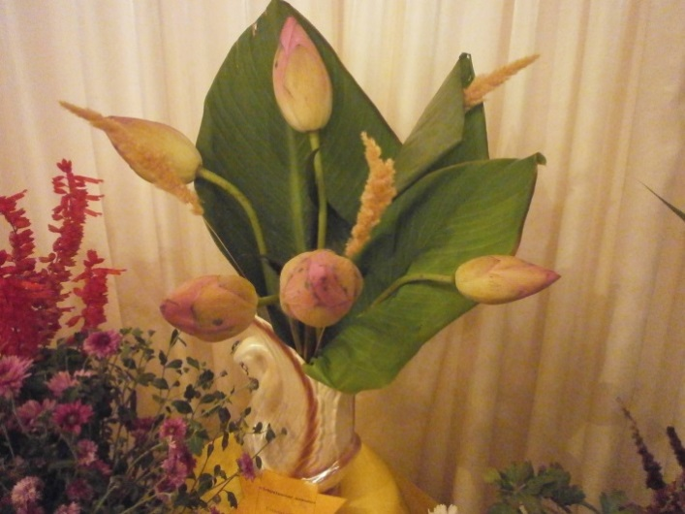
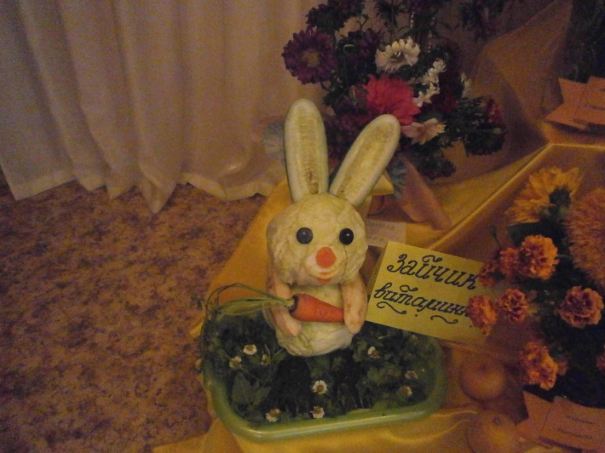
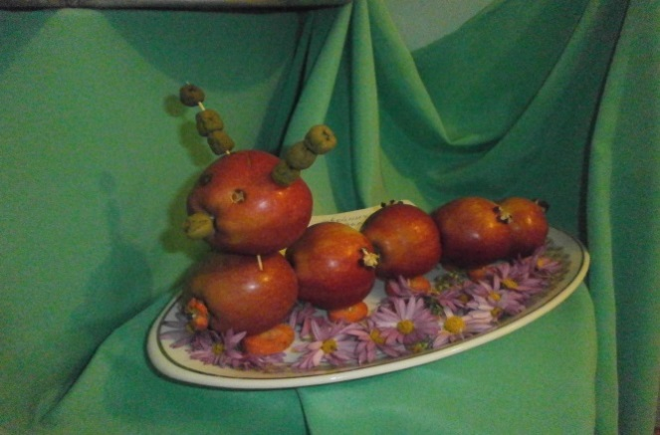
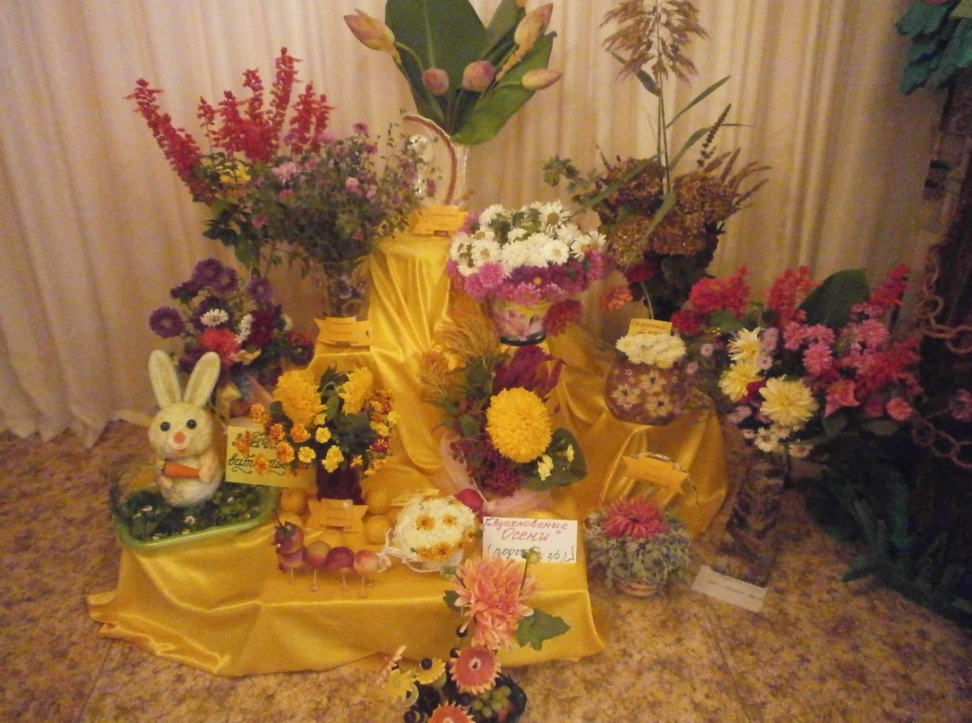
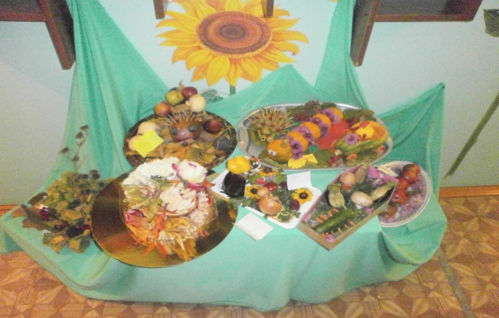
Выставки из природного материала вызывают у детей огромный интерес, что способствует изучению, исследованию растений.
В выставках участвуют дети, родители и сотрудники ДОУ.

Slide 16
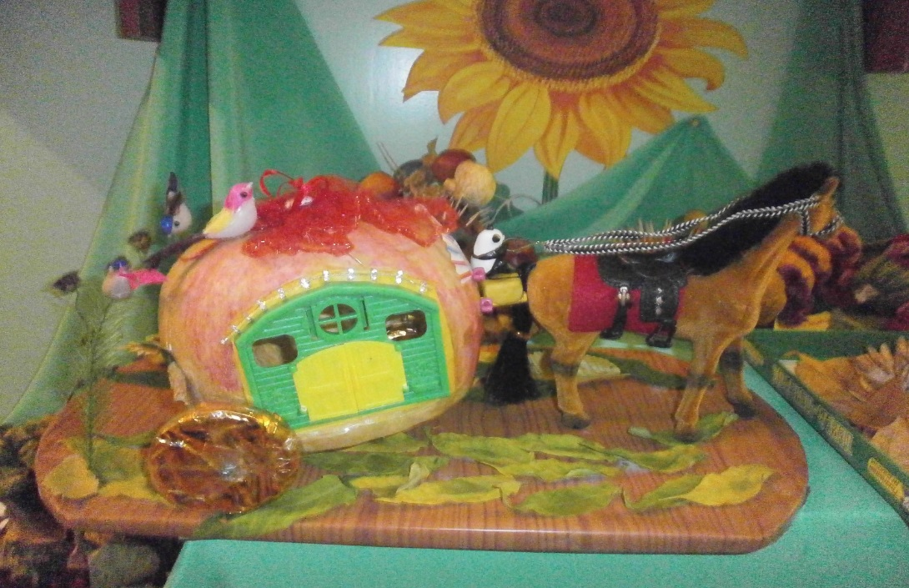
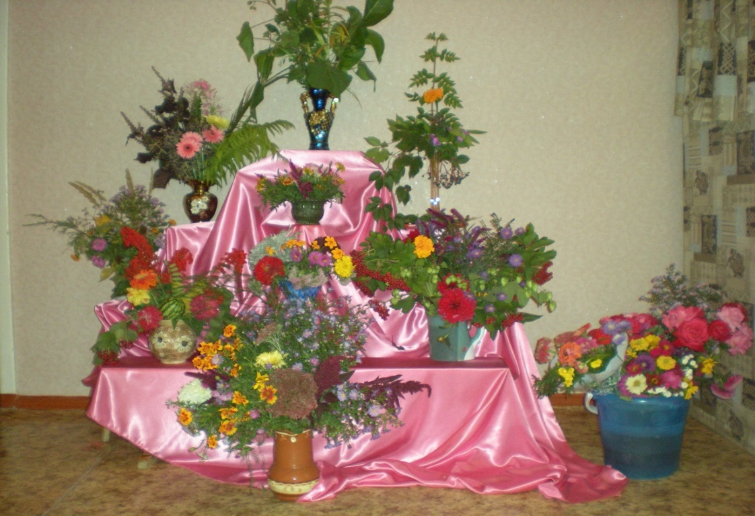
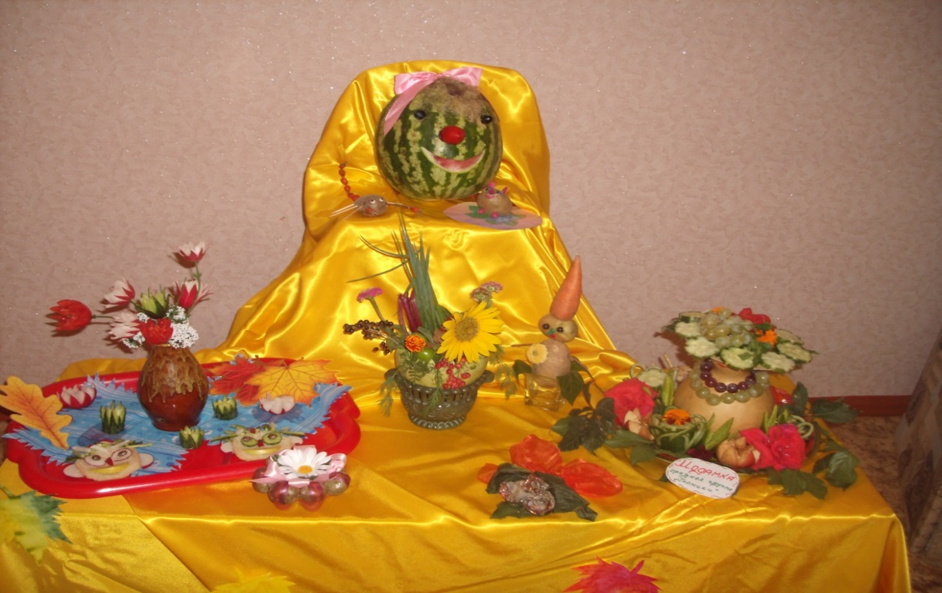

Slide 17
Исследовательская деятельность вызывает огромный интерес у детей. Исследования предоставляют ребенку возможность самому найти ответы на вопросы «как?» и «почему?».
Самостоятельное экспериментирование дает ребенку возможность опробовать разные способы действия.
Наблюдая за ветром, дети приходят к выводу, что при наличии ветра лопасти бумажных вертушек и султанчики вращаются медленно или с ускорением. Знакомясь со свойствами бумаги и ткани, ребята замечают, что бумага рвется. В зависимости от толщины ее можно мять, она намокает в воде. Ткань состоит из ниток, мнется, ее легко стирать, гладить.

Slide 18
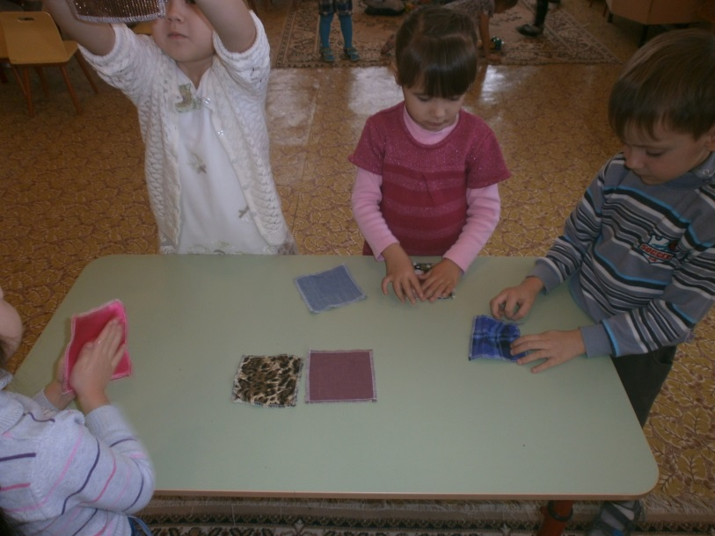
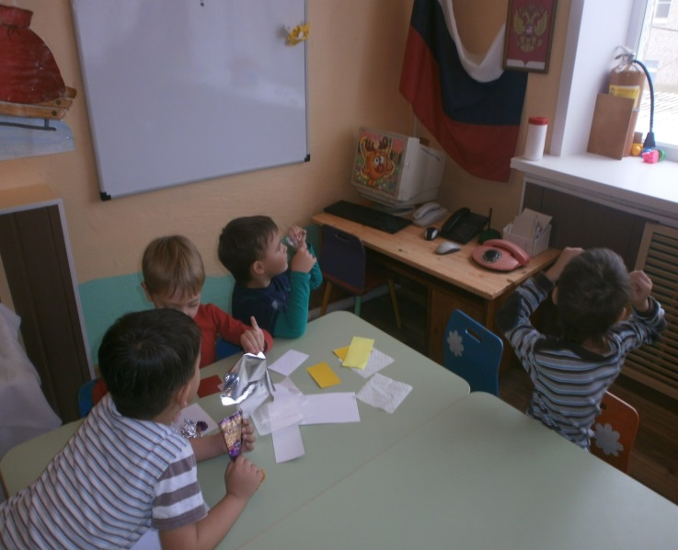
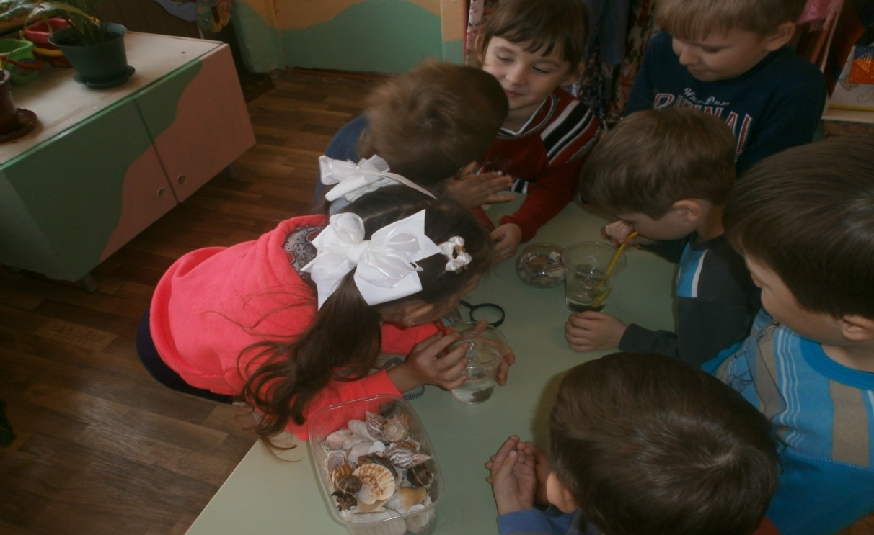

Slide 19
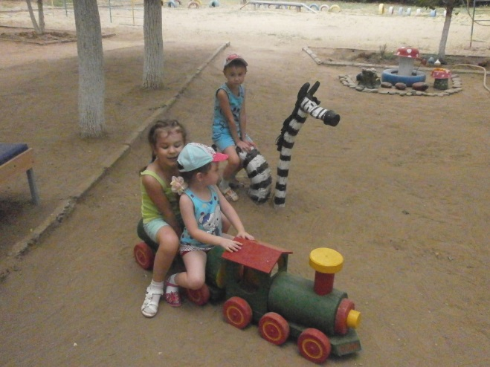
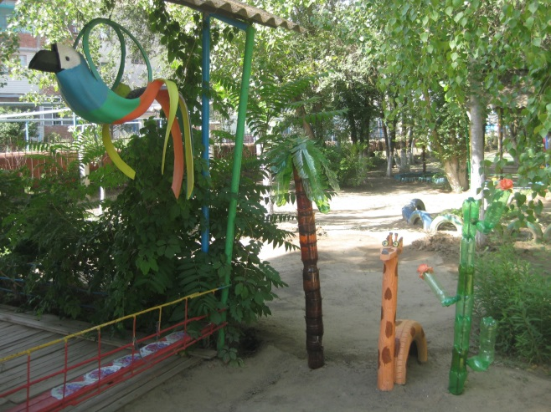
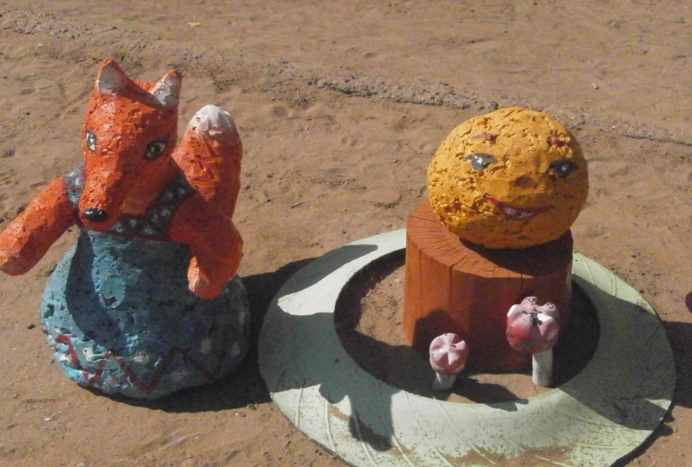


Важно включать экспериментирование в различные виды деятельности: в игру, труд, прогулки, наблюдения, самостоятельную деятельность.
Это способствует поддержанию познавательного интереса детей.
Для этого педагоги создают условия на участках.

Slide 20




Slide 21



Труд на огороде позволяет детям наблюдать за ростом растений.
Сажаем картошку.

Slide 22




А вот и урожай !!!!!!

Slide 23




На участках разбито много цветников.

Slide 24




Slide 25





В группах имеются уголки природы.

Slide 26





Огород на окне.

Slide 27


Самостоятельное экспериментирование дает ребенку возможность опробовать разные способы действия. Дети проявляют познавательный интерес к практическим опытам, что способствует пробуждению детской любознательности. Познавательный интерес ребенка развивается в процессе экспериментирования с жидкостями.

Slide 28



Наиболее общими и важными задачами познавательного развития ребенка являются не просто обогащение его представлений об окружающем, а развитие познавательной инициативы (любознательности) и освоение культурных форм упорядочения опыта (на материале представлений о мире. Для накопления знаний детей мы активно используем экскурсии, целевые прогулки, походы.

Slide 29



Дети нашего детского сада являются частыми гостями музея «Рыболоводства» с. Икряного

Slide 30



Очень интересные и познавательные экскурсии в пожарную часть, на почту

Slide 31



Slide 32




Для познавательно – исследовательской деятельности педагоги активно используют мини – музеи.

Slide 33


В процессе экспериментирования у детей формируются не только интеллектуальные впечатления, но и развиваются умения работать в коллективе и самостоятельно, отстаивать собственную точку зрения. Исследования - огромная возможность для детей думать, пробовать, искать, экспериментировать, а самое главное самовыражаться. Одной из современных технологий являются проекты, которые педагоги нашего детского сада охотно применяют в своей работе.
Проект в средней группе «Деревья»

Slide 34
Подводя итог хочется сказать, что поощряя детскую любознательность, утоляя жажду познания маленьких почемучек и направляя их активную деятельность мы способствуем развитию детских способностей в процессе опытно-экспериментальной деятельности. Только через действие ребёнок сможет познать многообразие окружающего мира и определить собственное место в нём.

Slide 35
СПАСИБО ЗА ВНИМАНИЕ !!!

